Slide 1
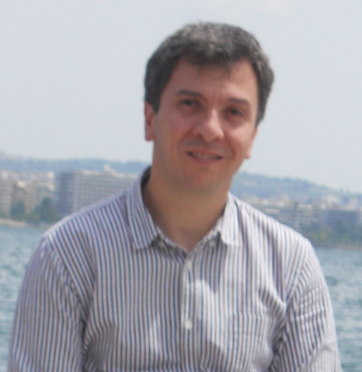
Pénzügyi alapismeretek
Dr. Kosztopulosz Andreász
egyetemi docens
SZTE GTK Pénzügyek és Nemzetközi Gazdasági Kapcsolatok Intézete
3. lecke A pénzteremtés logikája:
a betétmultiplikátor
Zene: „No Limit” 2 Unlimited

Slide 2
A pénzteremtés korlátai

Slide 3
A hitelezési aktivitásra ható erők
ösztönzés
profit növelés
korlát
hitelkereslet
lejárati eltérés kockázata
bizalom fenntartása

Slide 4
A kockázat csökkentését célozza...
kötelező tartalékráta előírás
betétbiztosítás

Slide 5
A kötelező tartalékráta alakulása Magyarországon (1994-2017)
A kötelező tartalékráta előírja a kereskedelmi bankok számára, hogy a náluk elhelyezett betétállomány hány százalékát kell a jegybanknál vezetett folyószámlán likvid formában tartani

Slide 6
Időponttól | Kötelező tartalékráta (%)
 | általános | egyéb
1994. március 1. | 13,00 | 6,00
1994. május 1. | 12,00 | 6,00
1995. január 16. | 14,00 | 7,00
1995. április 1. | 15,00 | 7,50
1995. május 1. | 16,00 | 8,00
1995. június 1. | 17,00 | 8,50
1996. február 16. | 16,80 | 8,50
1996. március 1. | 16,00 | 8,50
1996. április 1. | 15,30 | 8,50
1996. április 16. | 13,30 | 8,50
1996. május 1. | 12,70 | 8,50
1996. június 1. | 12,00 | 8,50
1997. január 1. | 12,00 | 8,00
1999. január 1. | 12,00 | 4,00
2000. július 1. | 11,00 | 4,00
2001. február 1. | 7,00 | 4,00
2001. július 1. | 6,00 | -
2002. augusztus 1. | 5,00 | -
2008. december 1. | 2,00 | -
2010. november 1. | 2,00; 3,00; 4,00 vagy 5,00 | -
2015. december 1. | 2,00 | -
2016. december 1. | 1,00 | -

Slide 7
További olvasnivaló:
Egy izgalmas regény, amely szinte észrevétlenül megismertet az amerikai nagybankok életével és a bankostrom „lélektanával”:
Arthur Hailey: Bankemberek

Slide 8
Jelen tananyag a Szegedi Tudományegyetemen készült az Európai Unió támogatásával. Projekt azonosító: EFOP-3.4.3-16-2016-00014
Szegedi Tudományegyetem
GazdaságtUDOMÁNYI KAR
Közgazdász KÉPZÉS
Távoktatási TAGOZAT
LECKESOROZAT
Copyright © SZTE GTK 2017/2018
A LECKE tartalma, illetve alkotó elemeI előzetes, írásbeli engedély MELLETT használhatók fel.

